Slide 1


Slide 2
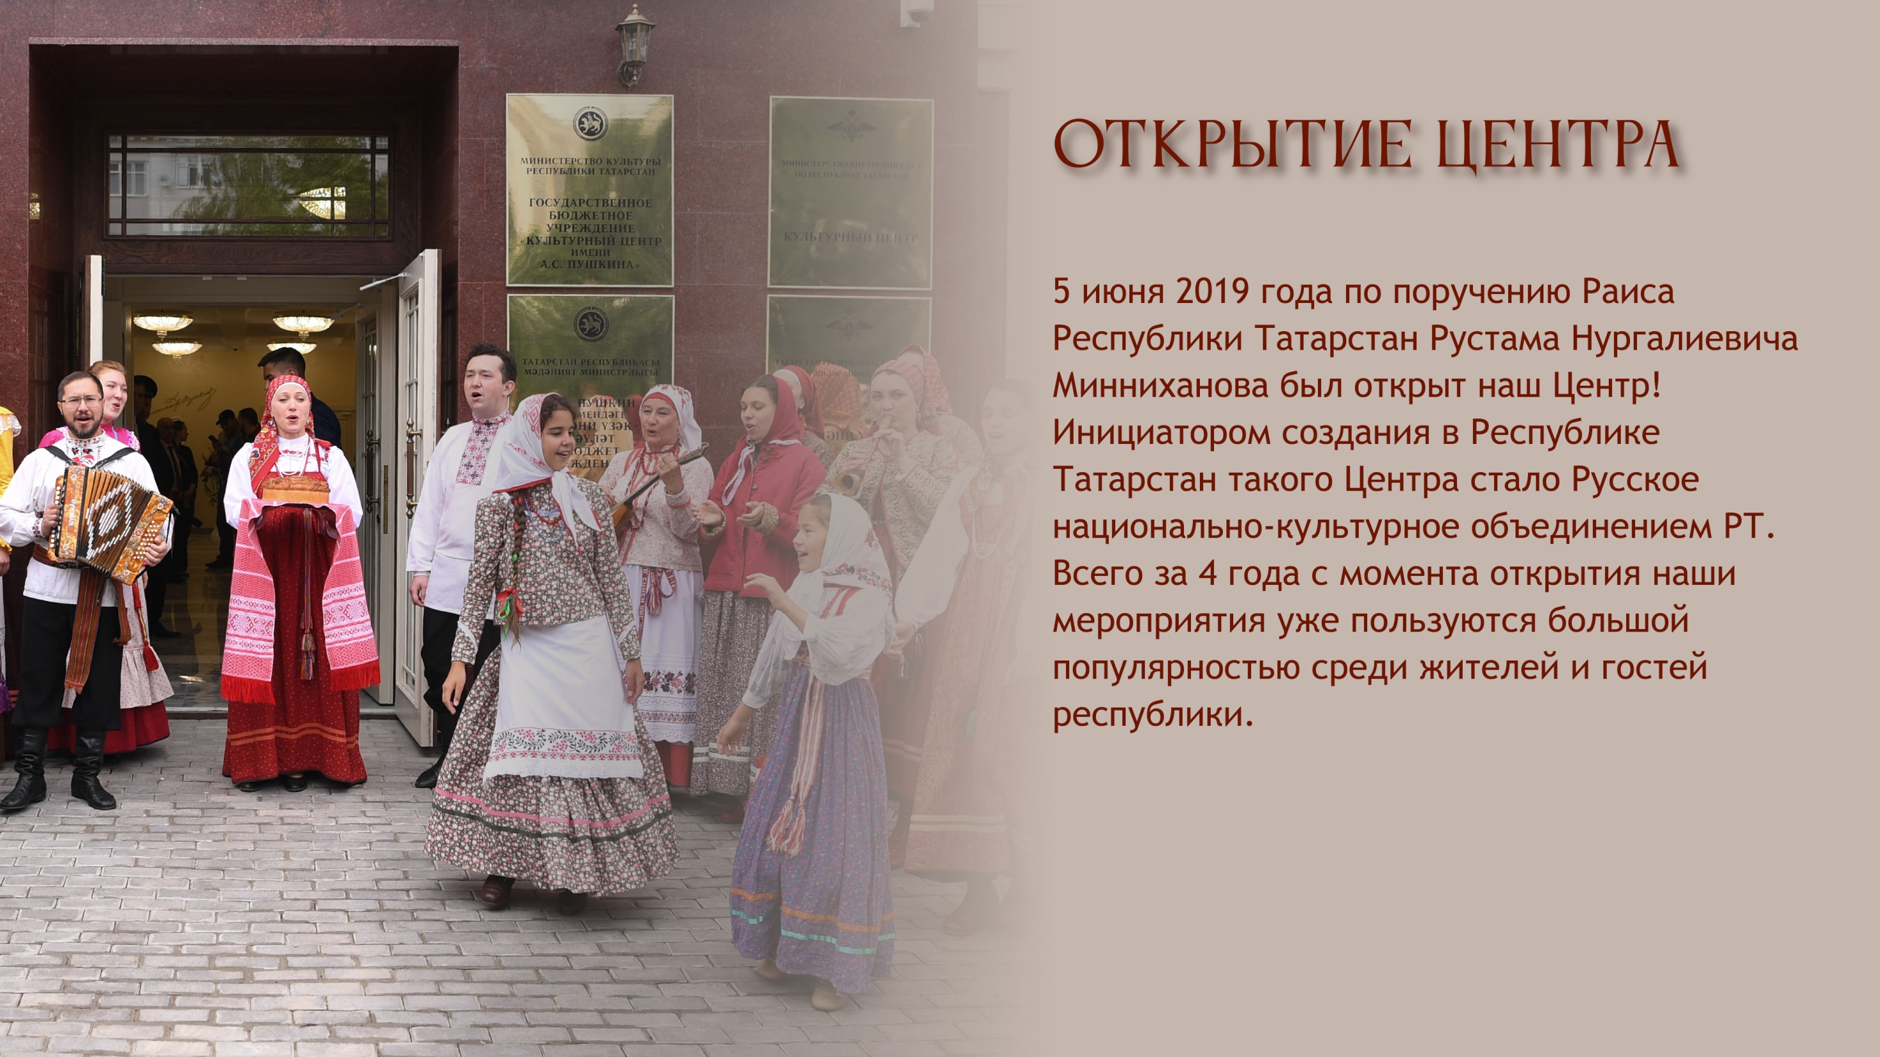

Slide 3


Slide 4
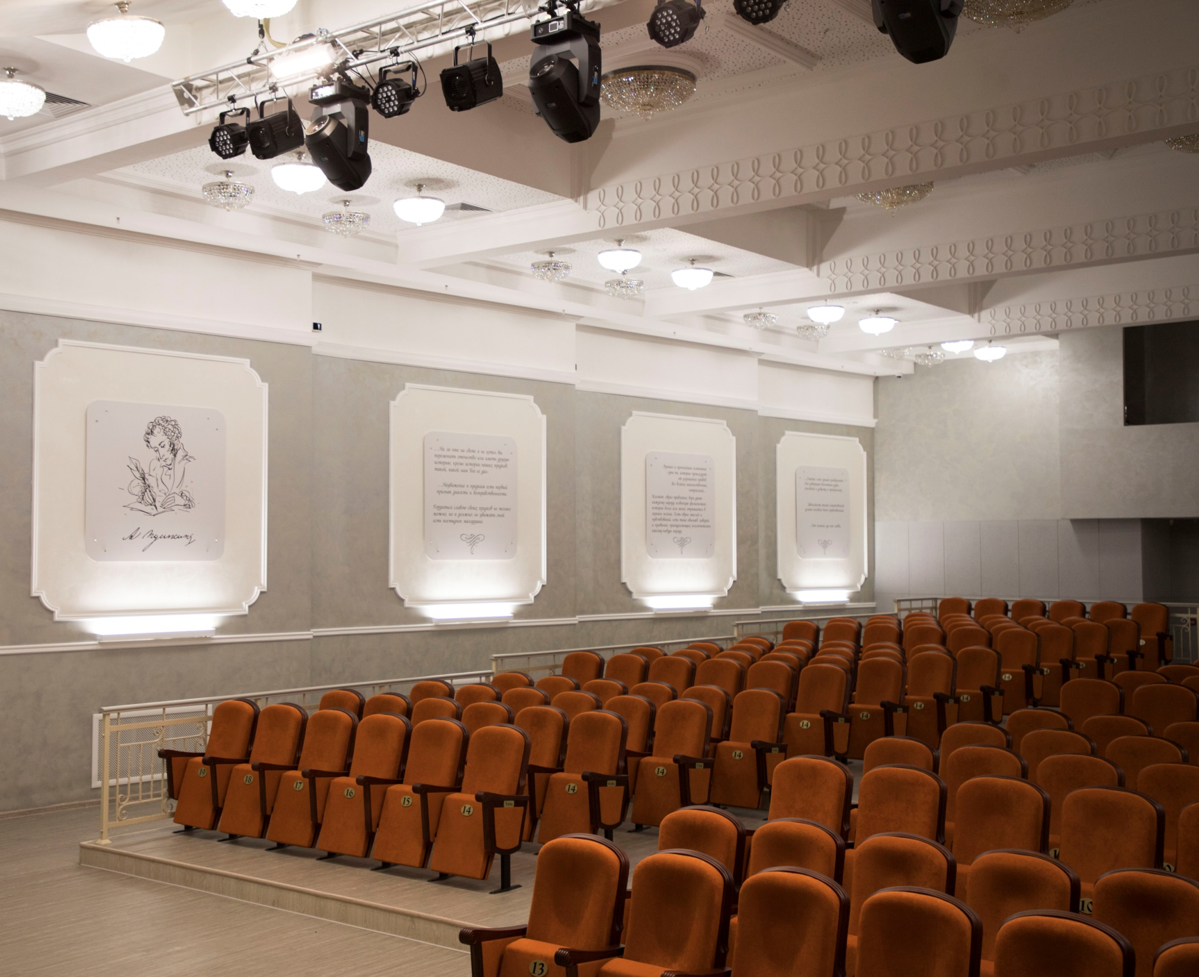
Волонтерская
деятельность
в Культурном центре
имени А.С. Пушкина
В декабре 2024 года Центр начал привлекать на свои мероприятия волонтеров культуры через платформу Добро.ру. С того момента команда волонтеров стала неотъемлемой частью самого Культурного центра

Slide 5
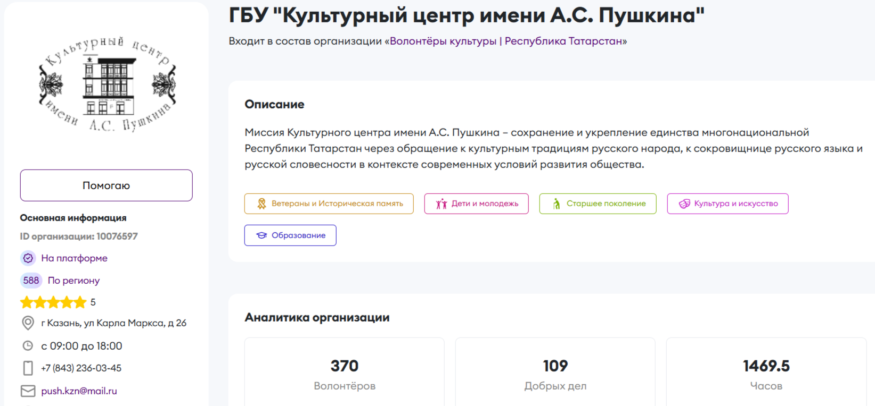
Страница Центра на Добро.ру

Slide 6
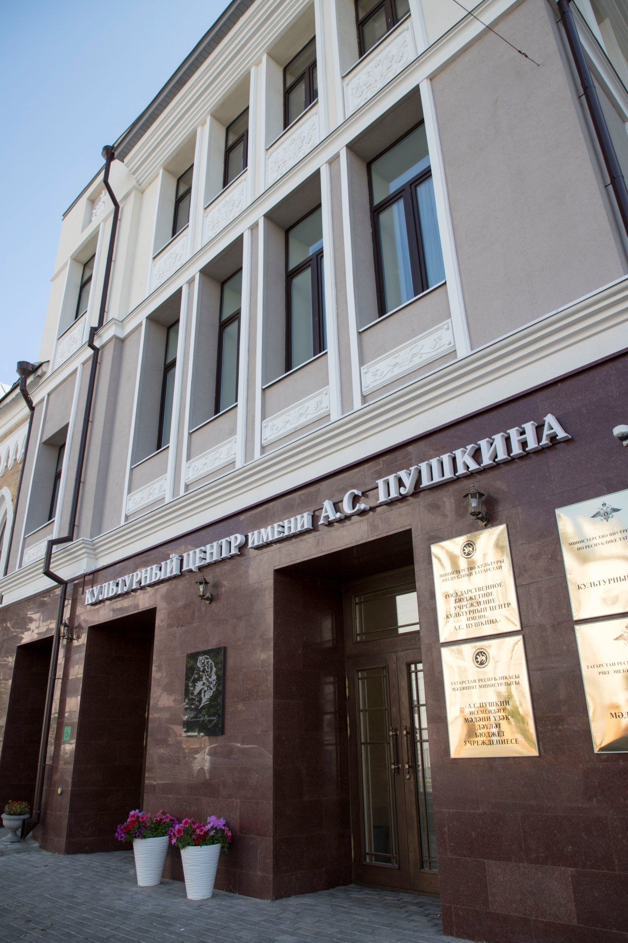
В каких мероприятиях участвовали волонтеры:
Фестиваль русской культуры «ПушкинФест»
Цикл концертов «Листая календарь» (автор – народная артистка РТ Юлия Зиганшина)
Концерты и вечера классической русской музыки
Организация выставок декоративного искусства
Патриотические акции и программы

Slide 7
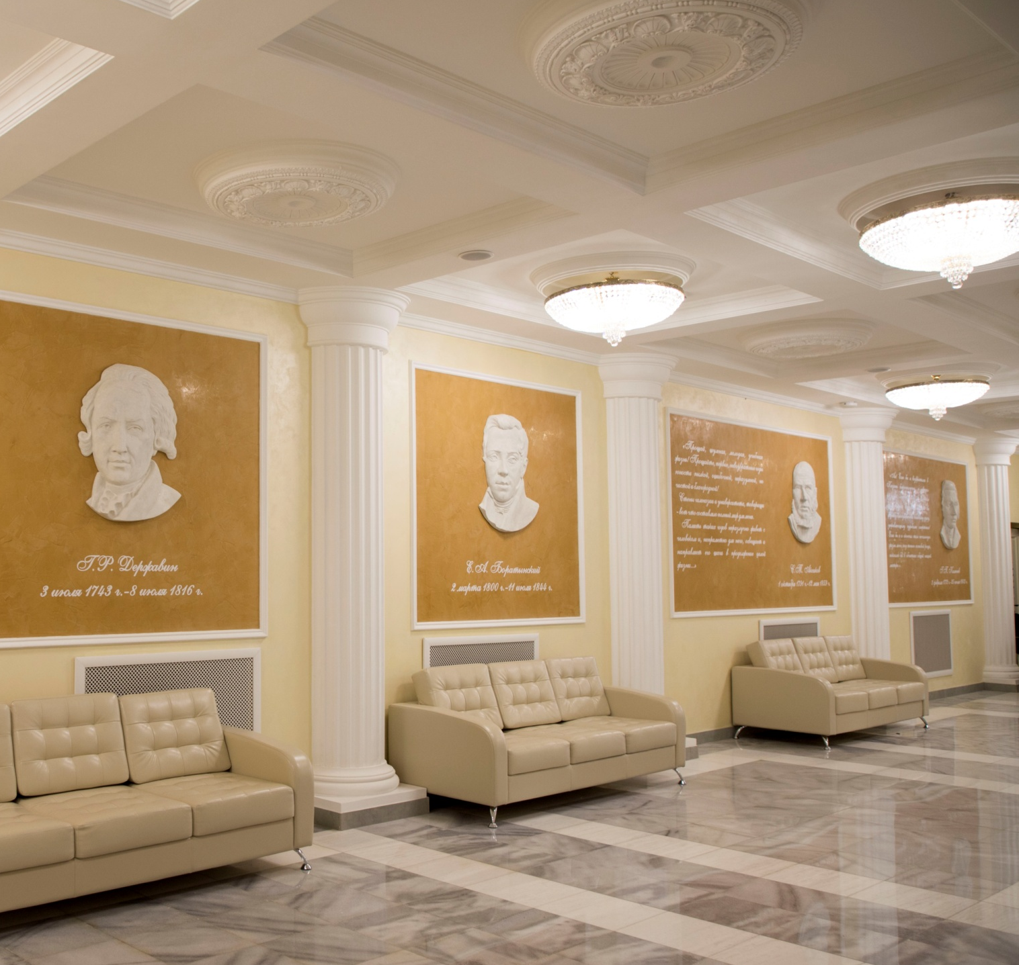
На данный момент в нашей команде 46 постоянных волонтеров разного возраста (самому младшему сейчас 12 лет, а самому старшему – 73 года)

Slide 8


